Slide 1

PROYECTO DE DELIMITACIÓN DE BARRIOS Y SECTORES DEL DISTRITO METROPOLITANO DE QUITO
Octubre 2020

Slide 2
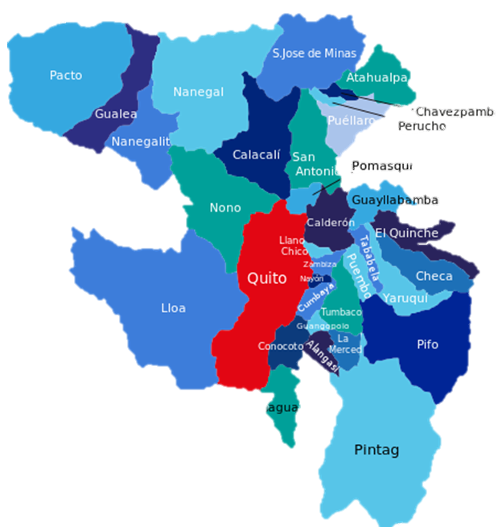

Informe Técnico del proceso de delimitación de barrios y sectores del Distrito Metropolitano de Quito
1. Antecedentes
  Problemática
  Fundamentos legales para la delimitación de barrios
  Competencias para la fijación de límites
  Revisión de las definiciones de barrios (legal y doctrina)
2.Proceso de Delimitación de Barrios y Sectores en el DMQ
  Línea de tiempo
  Equipo de trabajo
  Objetivos
3.Metodología
    Fuentes de Información
    Herramientas utilizadas
    Lineamientos Metodológicos
4. Resultados
5. Conclusiones
6. Recomendaciones

Slide 3
Ausencia de normativa que delimite de manera oficial barrios y sectores en el DMQ
En el Distrito Metropolitano de Quito no existe un cuerpo normativo como tampoco un documento técnico que reconozca la existencia y delimitación legal de los barrios de Quito, incluso de aquellos que son históricos o patrimoniales.

Slide 4
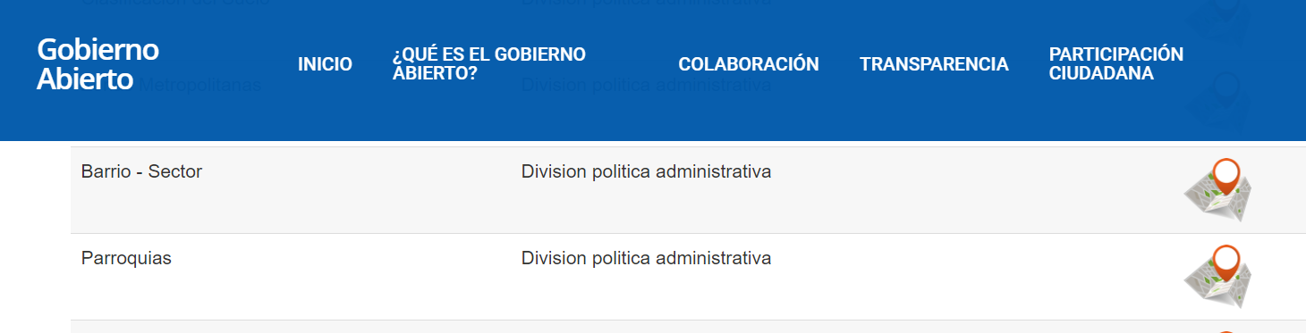
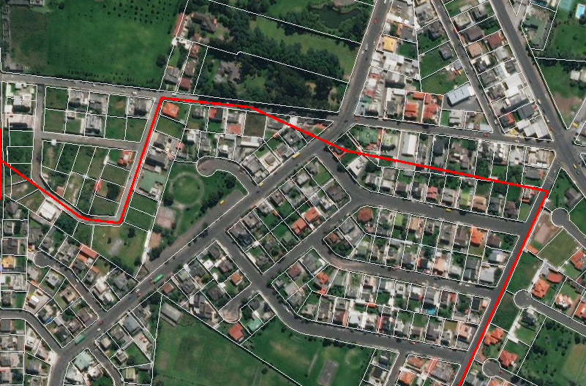
Información no oficial disponible en el DMQ
Gobierno Abierto: Geoportal
No se corresponde con la realidad del territorio.
Existen graves errores en los nombres de los barrios que ahí se identifican (toponimia)
No se conoce cómo fue construida esa información, de dónde viene (linaje), fecha de elaboración, actualización, fuentes, escala.

Slide 5
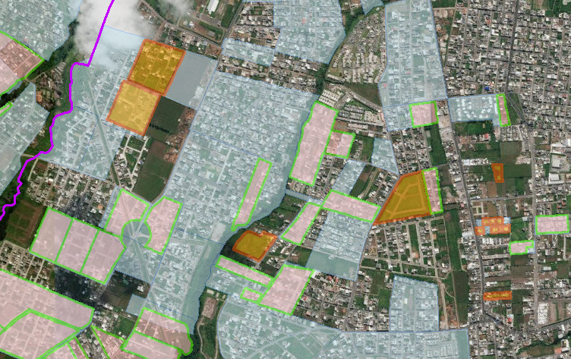
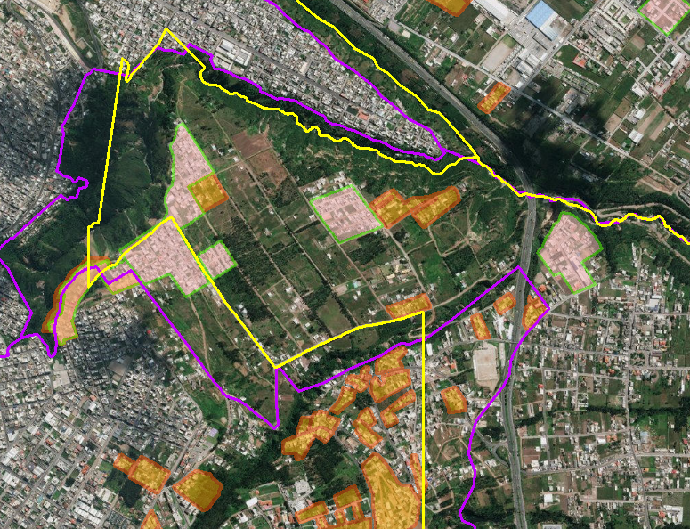
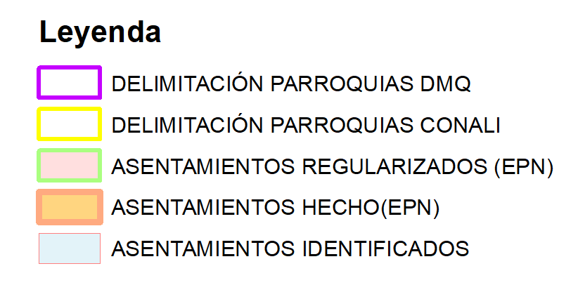
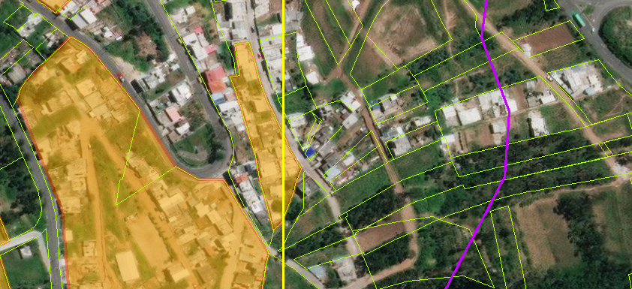
La Realidad
Se confunde barrio con asentamiento regularizado.
Regula tu Barrio no regula un barrio, regula el asentamiento
Los límites establecido por el CONALI no responden a la realidad y no coinciden con los límites de las parroquias del DMQ ( OM 3050/1993)
Los límites parroquiales cruzan predios

Slide 6
LÍMITES DE LAS PARROQUIAS vs. BARRIOS
OM Nro. 002 de ORGANIZACIÓN TERRITORIAL (14. Dic.2000)
OM Nro. 3050 de Reglamentación Metropolitana de Quito (R.O. Suplemento 22.Dic.1993)
PARROQUIAS METROPOLITANAS
Limites ÁREA METROPOLITANA Y DE LA CIUDAD DE QUITO
Zonas Metropolitanas Suburbanas y Centrales
Linderos entre las Parroquias Suburbanas y Urbanas del Área Metropolitana
Límites del Área de Protección Urbana
Límites de las Zonas Urbanas de las cabeceras parroquiales
Parroquias Metropolitanas Centrales
Parroquias Metropolitanas Suburbanas
Zonas metropolitanas
CONALI delimitó las parroquias urbanas y rurales en base a la OM 3050 y no a la OM 002 porque no contiene adjunto un plano.
Municipio Quito utilizó de referencia la delimitación de 1993

Slide 7
Concepto de Barrio
Doctrina
(Lefebvre, 1967)
«[...] la esencia de la realidad urbana. Se trataría de la mínima diferencia entre espacios sociales múltiples y diversificados, ordenados por las instituciones y los centros activos. [...] Es la agrupación de lo doméstico en torno a un elemento simbólico.»
Unidades básicas de asentamiento humano y organización social en una ciudad, que devienen por ello en la base de la participación ciudadana para la planificación del desarrollo y el ordenamiento territorial municipal
LEY PARA EL REGIMEN DEL DMQ
Doctrina
(Lynch K., 1959)
LOOTUGS
Art.
Desde el punto de vista de las dotaciones, en el deberíamos encontrar las que cubren nuestras necesidades más cotidianas.
Circunscripciones territoriales legalmente constituidas o aquellas que se auto identifiquen por motivos históricos, culturales y de necesidades, y que tienen como objetivo incidir en las decisiones de su barrio
Los barrios tienen diversos tipos de límites, unos son rígidos, definidos, precisos, otros límites pueden ser suaves e inciertos

Slide 8
Asentamiento Humano Regularizado de Interés Social (Código Municipal)
CÓDIGO MUNICIPAL (Art. IV.7.29 num. 1)
Son asentamientos
Son aprobados y reconocidos mediante OM
Se reconoce el fraccionamiento del macrolote, trama vial, distribución de áreas verdes y equipamiento
Es un macrolote fraccionado en lotes
Inseguridad jurídica en la tenencia del suelo (NO TIENEN ESCRITURAS DE PROPIEDAD)
Precariedad en la vivienda y déficit de infraestructura y servicios básicos

Slide 9
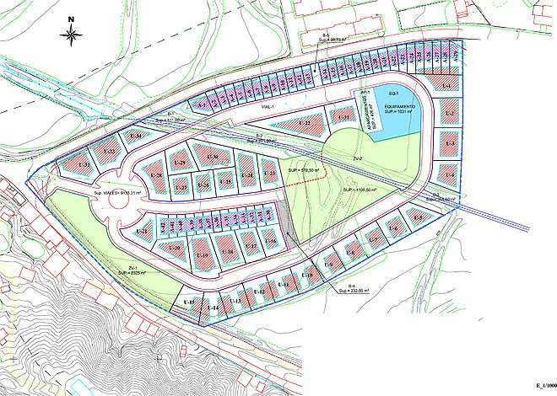
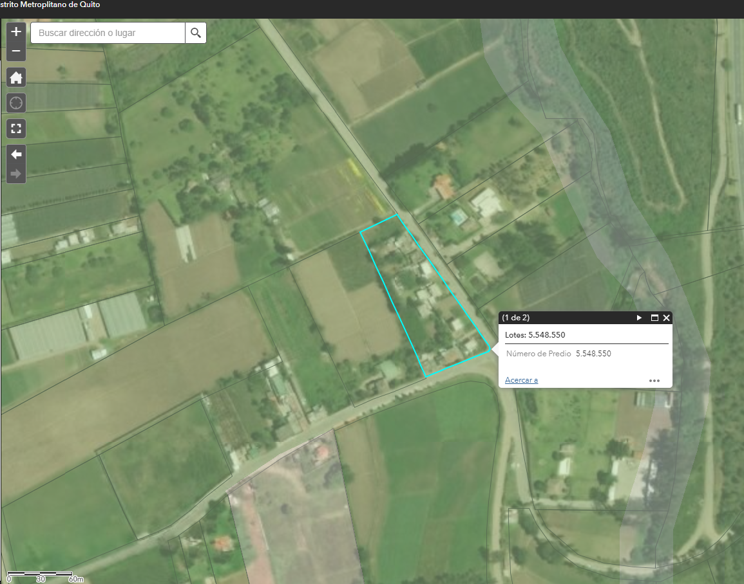
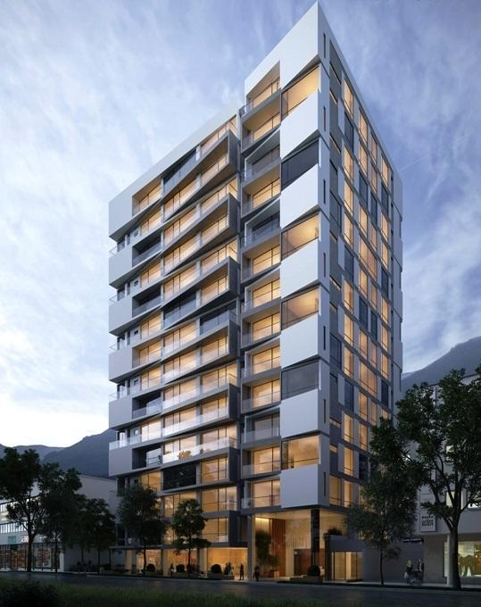
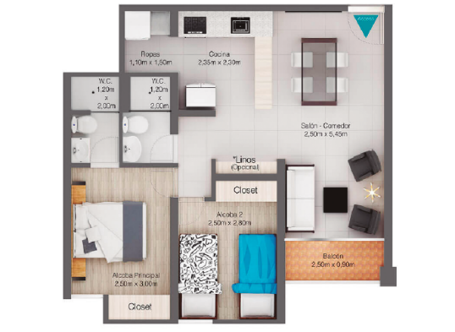
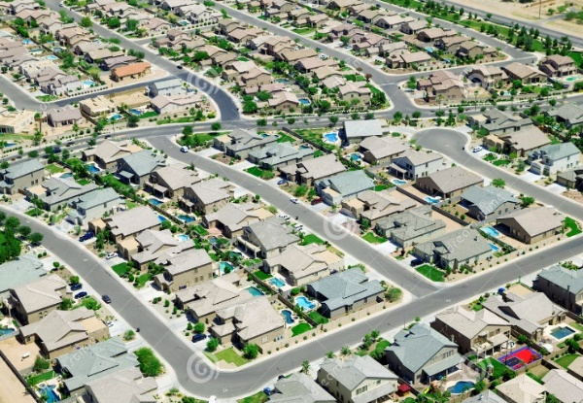
Asentamiento Humano de Hecho y consolidado
Aprobación de Urbanización
Aprobación de Propiedad Horizontal
Forma de habilitación del suelo según alícuotas.
No se contempla el fraccionamiento del lote
Departamentos.
Forma de habilitación del suelo por sudivisión del macrolote.
Venta de lotes individuales.
Se exige 15% de áreas verdes y equipamientos
Infraestructura y equipamiento es responsabilidad del promotor
Propiedades en derechos y acciones que requiere de una regularización en lotes mínimos para obtener escrituras individuales.
No tienen identidad histórica.
Servicios Básicos individualizados en función de sus ordenanzas de aprobación.

Slide 10
Regularización de asentamientos humanos de hecho
OBJETO OM 147
(Art. IV. 7.27 Cód.Mun.)
Establecer procesos y procedimientos para la regularización integral de los ASENTAMIENTOS HUMANOS DE HECHO Y CONSOLIDADOS Y PRECARIOS, y declararlos de interés social de conformidad con el PMDOT, PUESO, y planes especiales
ÁMBITO OM 147 (Art. IV.7.28 Cód. Mun.)
Para asentamientos humanos de hecho y consolidados y precarios, no regularizados que se encuentren con una ocupación informal del sueño y cumplan con los requisitos de esta OM
Creación de la Unidad Especial Regula Tu Barrio
Miles de familias de estratos sociales pobres estaban asentadas en barrios sin ninguna planificación con poca o ninguna infraestructura de servicios básicos.

Slide 11


Proceso de Delimitación de barrios y sectores en el DMQ
LEGAL
TÉCNICO
PARTICIPACIÓN
Componentes
Administraciones Zonales
Administraciones Zonales

Slide 12
Iniciativa de Vicealcaldía – Línea de Tiempo
Agosto 2019
Diciembre 2019
Febrero Marzo 2020
Junio 2020
Agosto – Septiembre 2020
Octubre 2020
Mesa técnica Propuesta de delimitación de barrios.
Recopilación de información.
Estructuración de la información.
Establecimiento del equipo de trabajo.
*COVID 19
Comisión de Suelo.
Informe técnico
Informe de participación
Revisión de primeros resultados de la delimitación.
Inicio del proceso de socialización con actores *
Proceso de socialización a diversos actores.
Verificación y validación la delimitación
Presentación de la propuesta.
Establecimiento de lineamientos.
Talleres a delegados de las Administraciones Zonales.
Elaboración de cronogramas y herramientas para cada una de Administraciones
Validación y corrección de errores en toponimia y delimitación.

Slide 13

Equipo de trabajo
Administraciones Zonales
Vicealcadía
Direcciones de Territorio
Direcciones de Participación ciudadana
Informe Técnico
Informe de Participación

Slide 14
Objetivos
Construir la propuesta de delimitación de barrios/sectores al interior del territorio del DMQ, a través de uso de información oficial, así como aspectos legales y la participación ciudadana, como insumo base para la creación de un instrumento normativo que reconozca la existencia de los mismos en el DMQ y la toma de decisiones.
Recopilar información geográfica, histórica, legal e información secundaria referente a los barrios y sectores del Distrito Metropolitano de Quito.
Establecer la metodología general y específica para cada una de las administraciones zonales de acuerdo a su realidad técnica y operativa.
Delimitar, actualizar y validar los límites de barrios y sectores del DMQ
Presentar los resultado obtenidos.

Slide 15
Metodología
01
02
03
04
05
Recopilación de información.
Cartografía oficial base y temática.
Información histórica
Información secundaria.
Establecimiento de lineamientos para la delimitación de barrio/sector
Capacitación a delegados de la Ad. Zonales
Delimitación o actualización de barrios/sector de acuerdo a las fuentes utilizadas y a la participación de la comunidad.
Validación a través de la socialización con los principales actores.
Visualización de resultados y ajuste

Slide 16
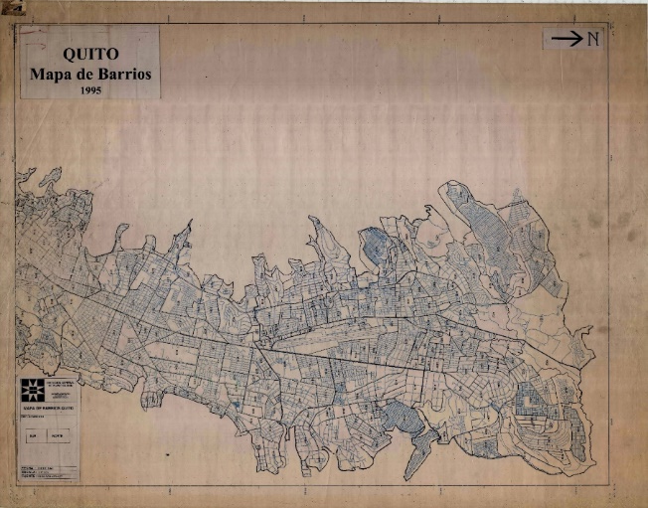
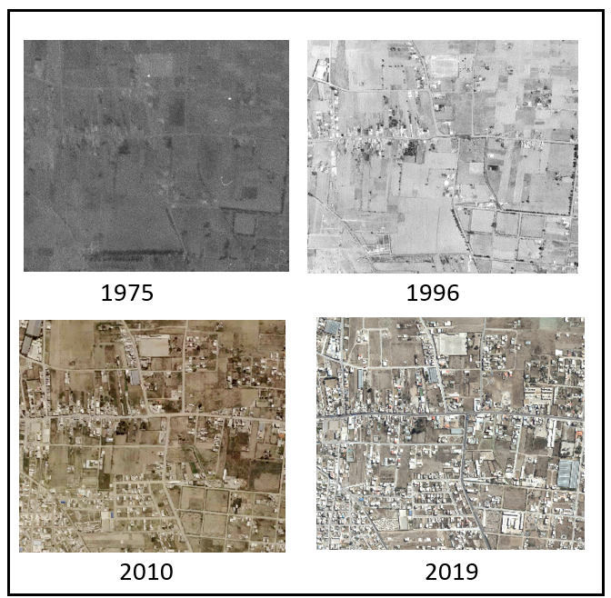
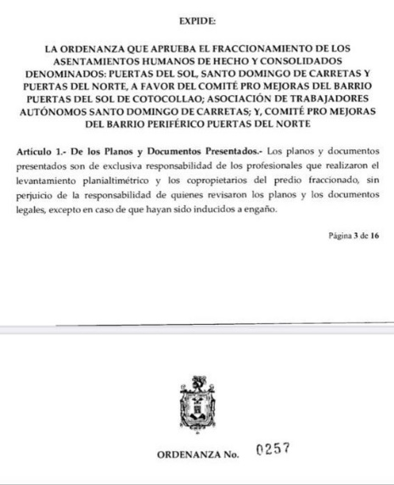
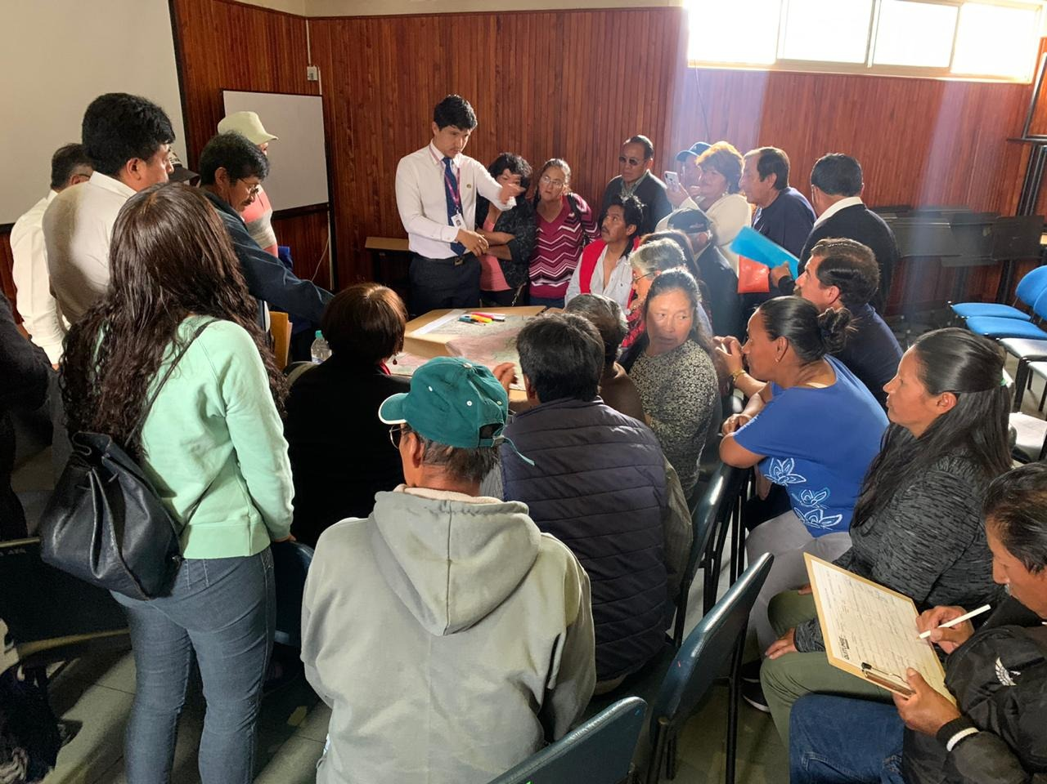
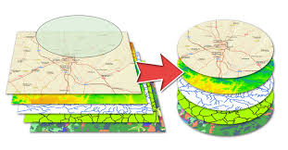
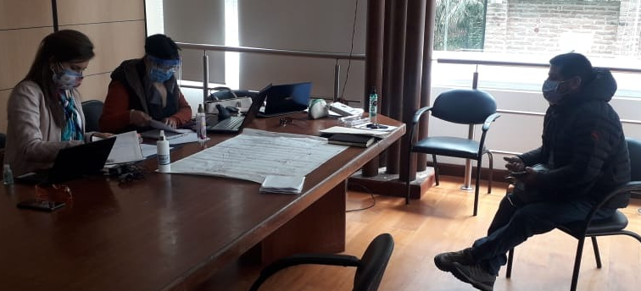
Fuentes de información
Sistemas de Información Geográfica
Mapas analógicos
Fotografías aéreas históricas (IGM)
Ordenanzas
Información secundaria (Catastro, Conali, GAD´s, referencia de barrios Geoportal DMQ)
Mapeo participativo

Slide 17
LINEAMIENTOS GENERALES
Escala de detalle: 1:5.000
La delimitación consideró los accidentes geográficos como límites naturales, tales como: ríos, líneas de cumbre, quebradas, entre otros.
Las delimitaciones no interceptan de ninguna manera a las manzanas. Se considerará solo la información oficial. En el caso de que las vías sean el límite, este debe dibujarse por el eje.
En las zonas rurales se denominarán sectores, por sus características rurales, donde la consolidación y densidad es baja, teniendo como referencia los espacios dispersos y la realidad de territorio.
NOMBRE
Cada barrio/sector tiene un nombre, en el caso de existir discrepancias se recurre a toponimia dentro de la cartografía oficial de mayor detalle que exista.
Se respetó los límites establecidos por el Comité Nacional de Límites Internos (CONALI), y se identificaron las posibles modificaciones en el caso que la realidad del territorio lo ameritó.
INFO
Se utilizó información oficial secundaria de referencia como: imágenes satelitales, ortofotos, fotografía aérea, cartografía básica de acuerdo con las escalas establecidas para los ámbitos urbano y rural, el Plano del Plan Parcial Calderón y el uso de la herramienta Google Earth en las Administraciones que no cuentan con un SIG.
ISO
La STHV realizó el control de calidad de la delimitación, conforme a la norma ISO 19157:2014 en los elementos de: compleción, consistencia lógica, exactitud posicional y exactitud temática
ESCALA
LÍMITE

Slide 18
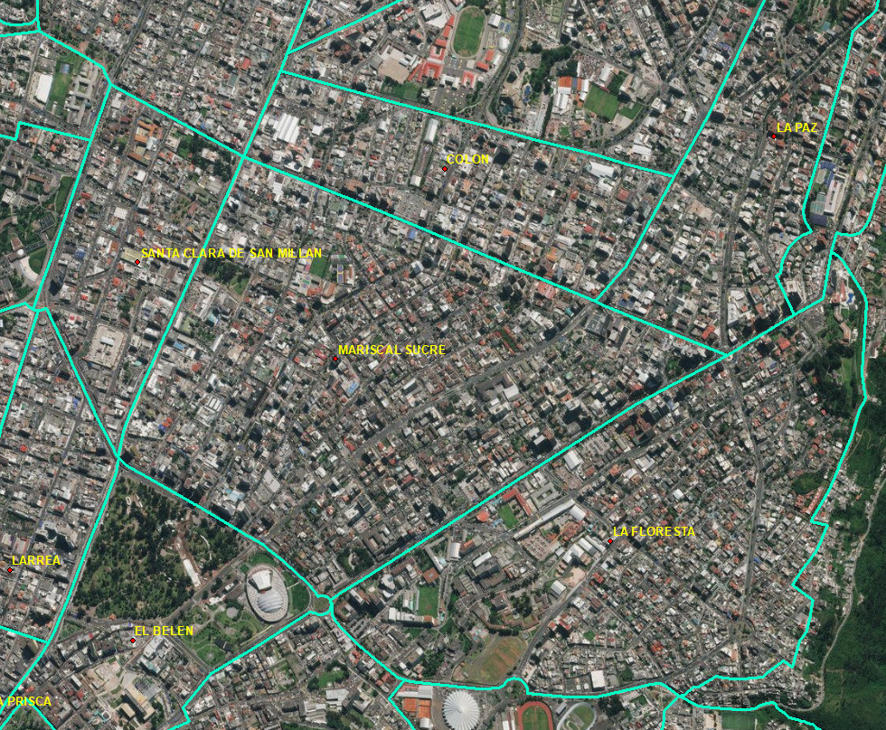
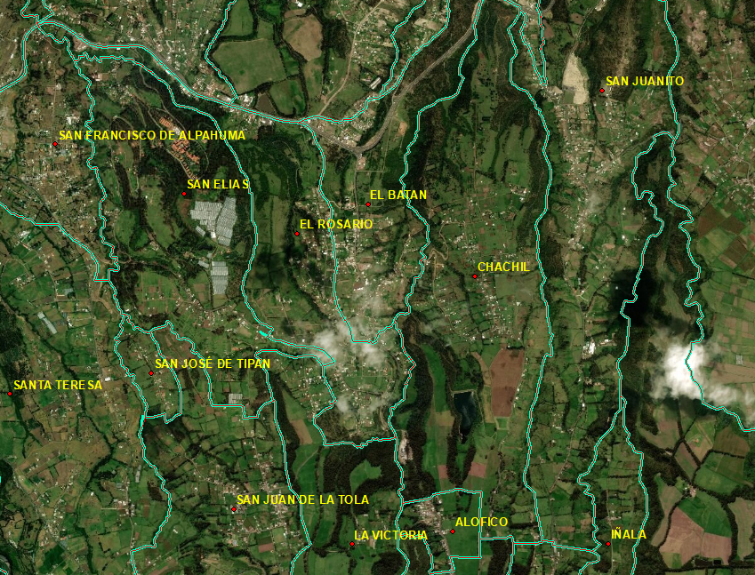
BARRIO
(Urbano)
Son territorios con características urbanas, dotados total o parcialmente de infraestructura básica y servicios básicos, con altos niveles de consolidación
SECTOR
(Rural)
Son territorios con características rurales, con un nivel bajo de consolidación, donde se autoidentificaron por motivos históricos, culturales y de necesidades

Slide 19

Resultados de Delimitación de Barrios/Sectores

Slide 20
Son 1.275 barrios/sector
Parroquia | Urbano | Rural | Comunas | Zonas de Protección | *Otros | Total polígonos
Calderón | 0 | 65 | 4 | 3 |  | 72
Eugenio Espejo | 119 | 116 | 4 | 4 | 2 | 245
Eloy Alfaro | 111 | 7 | 1 | 3 |  | 122
La Delicia | 88 | 156 | 1 | 2 | 4 | 251
Los Chillos | 0 | 152 | 10 | 0 |  | 162
Manuela Sáenz | 92 | 0 | 0 | 7 | 1 | 100
Quitumbe | 186 | 0 | 1 | 5 |  | 192
Tumbaco | 0 | 162 | 0 | 0 | 1 | 163
 | 596 | 658 | 21 | 24 | 8 | 1307

Slide 21
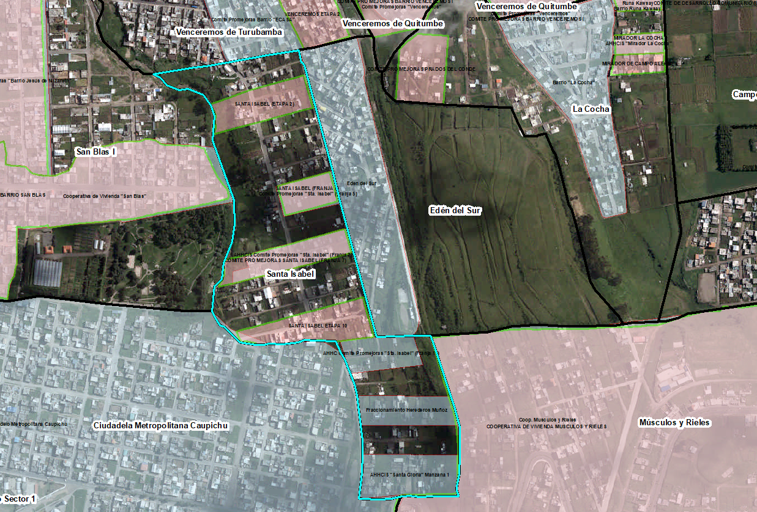
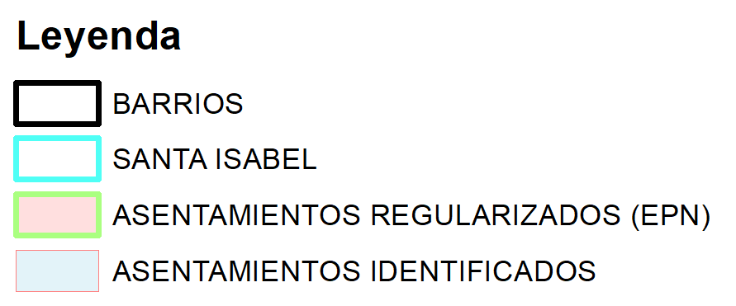
Barrio: Santa Isabel
Parroquia: Turubamba
AZ: Quitumbe
Identificación de varios asentamiento de hecho
En el barrio podemos encontrar a:
Santa Isabel (Etapa 2)
Santa Isabel (Franja 5)
Comité Pro Mejoras Santa Isabel (Franja 7)
Santa Isabel Etapa 10
AHHC Comité Promejoras "Sta. Isabel" (Franja 11)
Fraccionamiento Herederos Muñoz
AHHCIS "Santa Gloria" Manzana 1

Slide 22
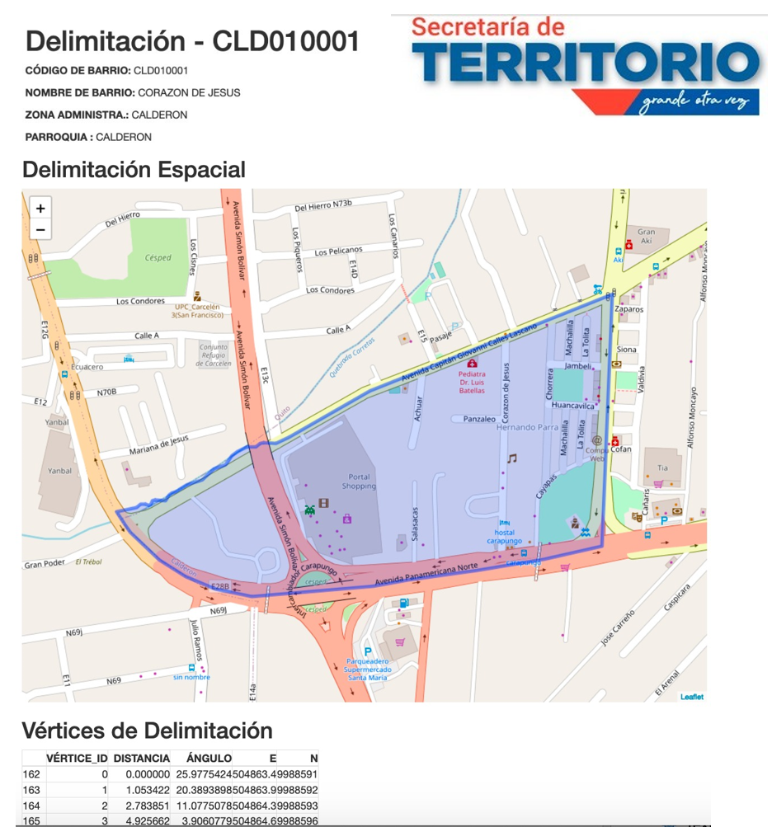
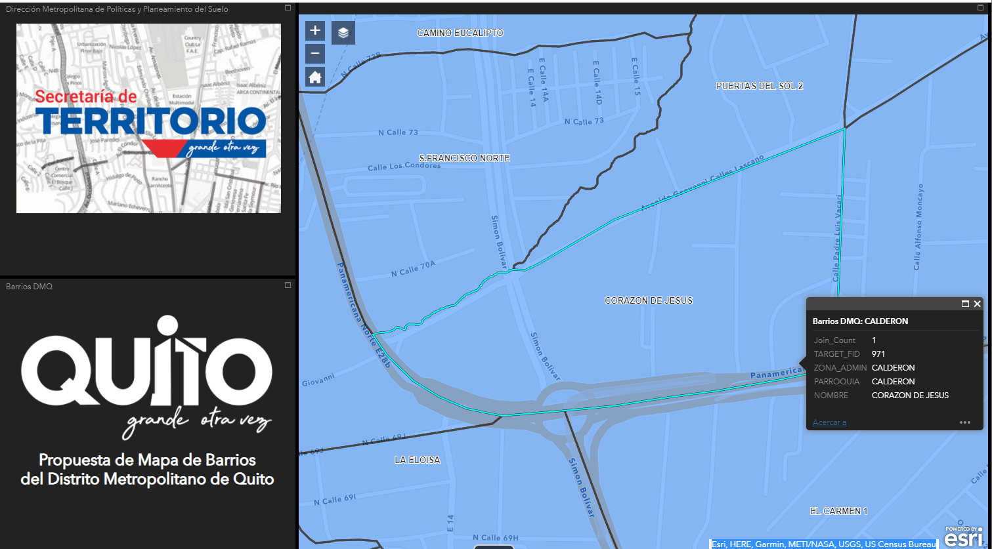
Visualización

Slide 23
Creación de fichas de cada barrio

Slide 24

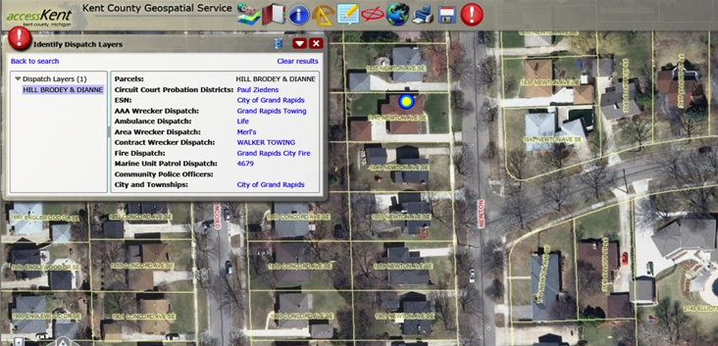
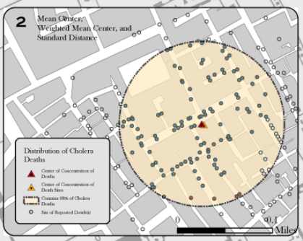
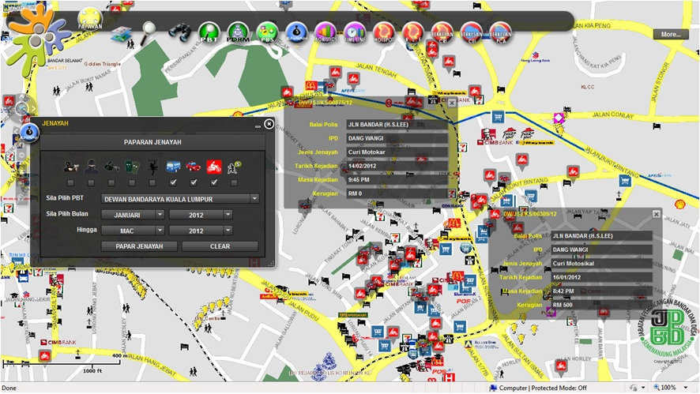
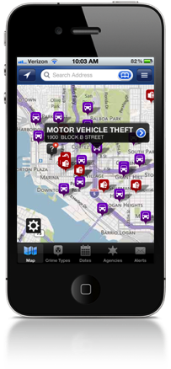
Ejemplos de las aplicaciones
Futuras aplicaciones
Mapear necesidades de los barrios
3. Política pública
Proyectos en barrios
Cultura
Planificación para dotación de servicios básicos
Recuperación
Aplicaciones web
- Autoridades
- Ciudadanos
2. Toma de decisiones
  Zonas de intervención
Barrios priorizados

Slide 25

Beneficios
Primera Ordenanza en el Municipio de Quito para reconocer y delimitar al territorio del Distrito Metropolitano de Quito en circunscripciones compactas denominadas "barrios” y “sectores”.
Es una herramienta de organización municipal para: toma de decisión, aplicación de políticas públicas, análisis espacial de cada barrio.

Slide 26
Y más…
Primera delimitación oficial de barrios/sectores en el DMQ, información oficial para uso público
Herramienta para la toma de decisiones y establecimiento de políticas públicas.
Recuperación de nombres de barrios.
Visibilización a los asentamientos regularizados, ciudadelas, cooperativas, entre otros, dentro del mapa de los barrios del DMQ.
Base para un sin número de aplicaciones territoriales, cercos epidemiológicos, análisis espaciales de diversos temas como: servicios básicos, infraestructura, entre otros.
Disparador para la modificación de límites de parroquias o ajuste cartográfico que ha sido identificado en el proceso.

